Slide 1

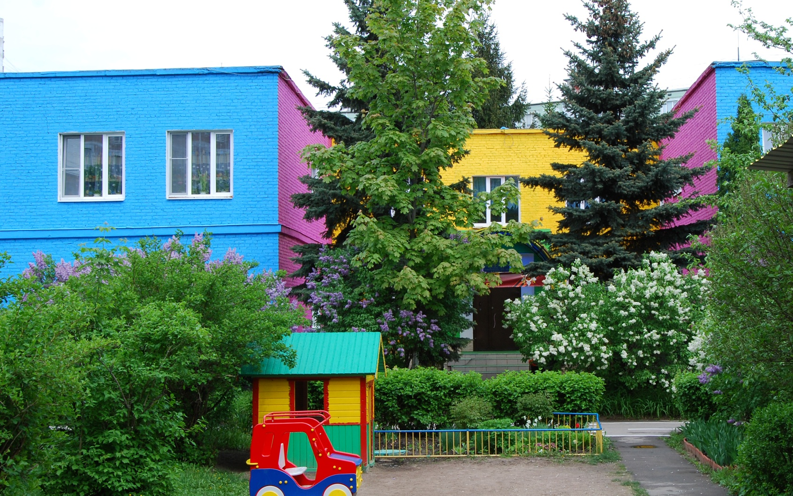
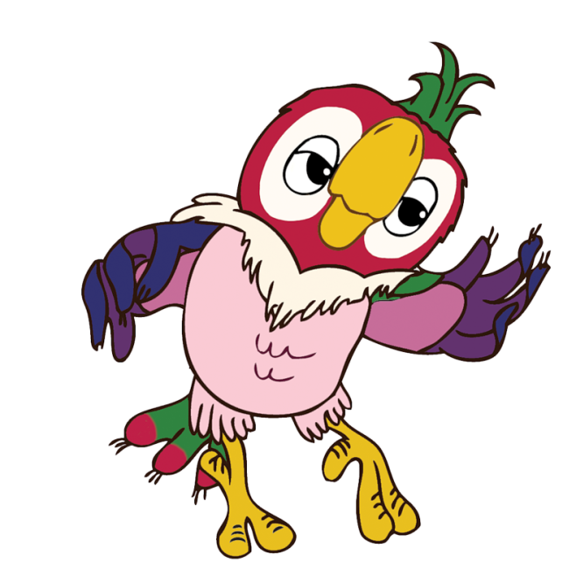
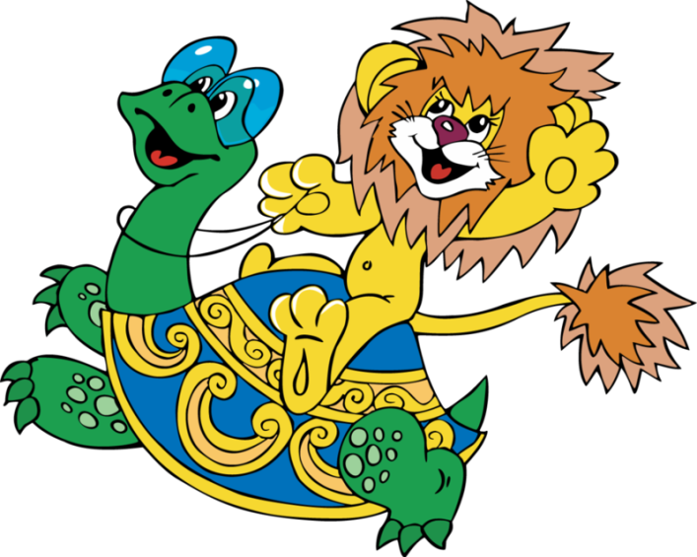
МАДОУ ДС №25 «Калинка» Организация предметно-развивающей среды для физического развития детей дошкольного возраста
инструктор по физической культуре Точенова Наталья Николаевна
г.о. Химки

Slide 2
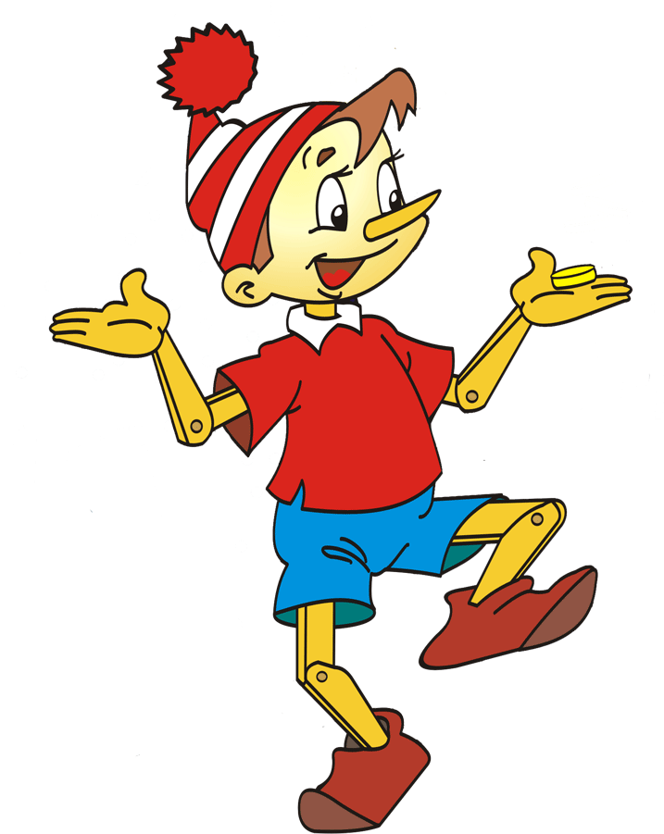
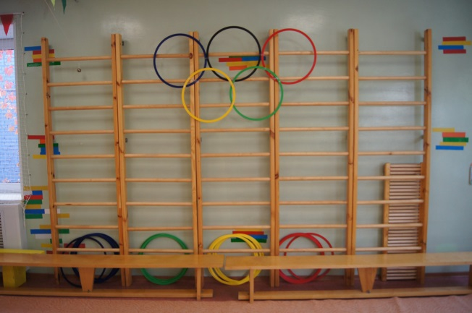
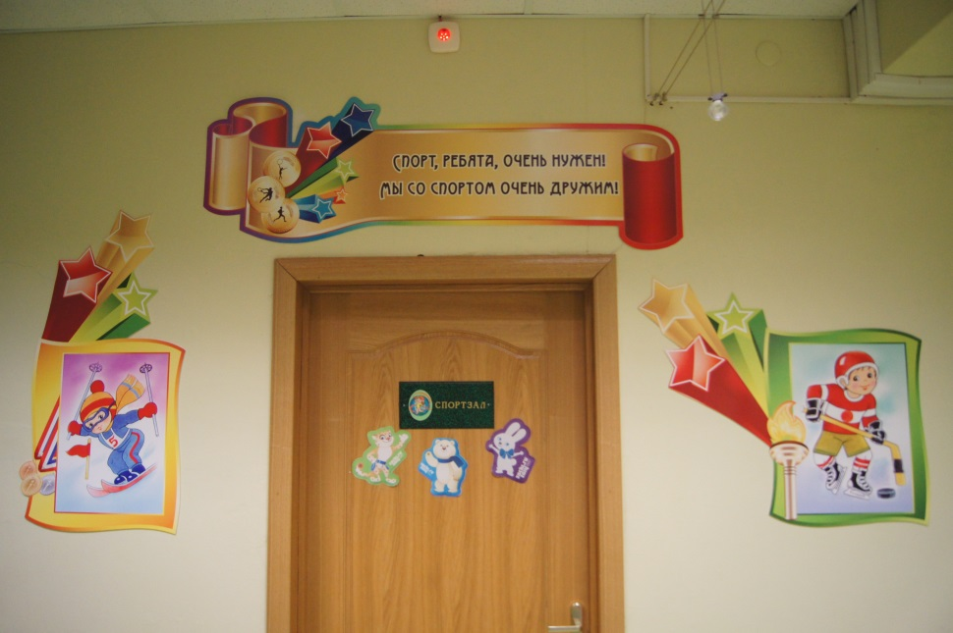
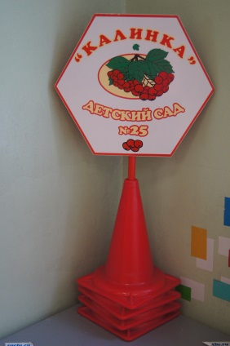
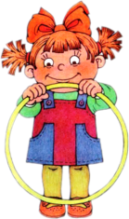
Значение РППС
Развивающая предметно – пространственная среда обеспечивает максимальную реализацию образовательного потенциала пространства и материалов, оборудования и инвентаря для развития детей дошкольного возраста в соответствии с особенностями каждого возрастного этапа, охраны и укрепления их здоровья, учёта особенностей и коррекции недостатков их развития (п. 3.3.1 ФГОС ДО)

Slide 3
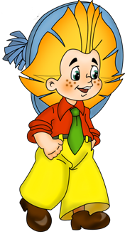
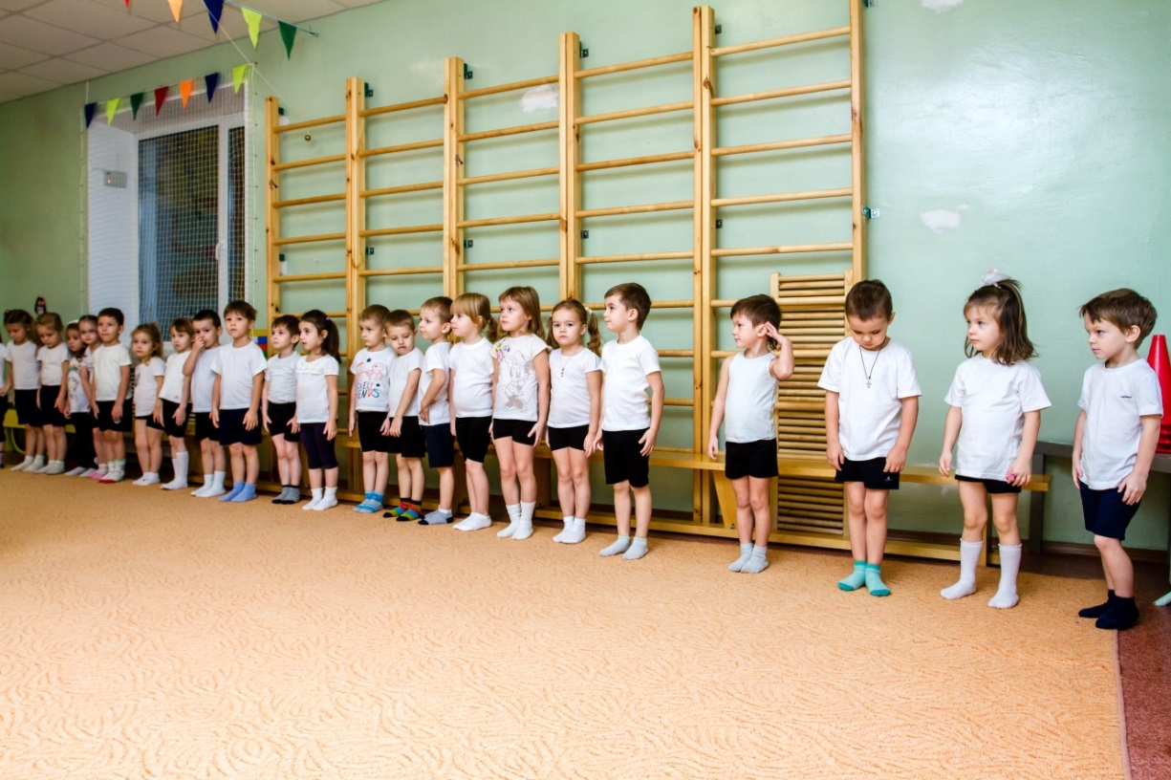
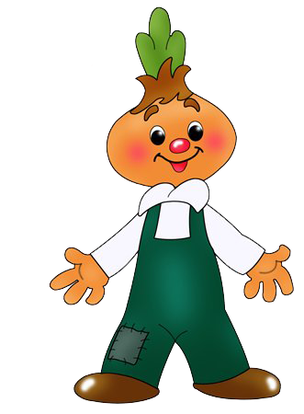
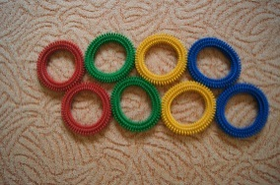
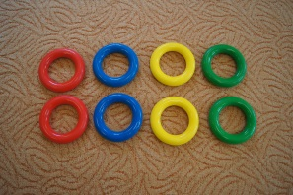
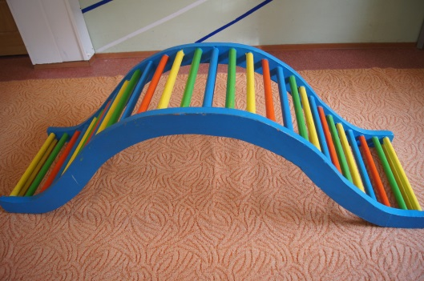
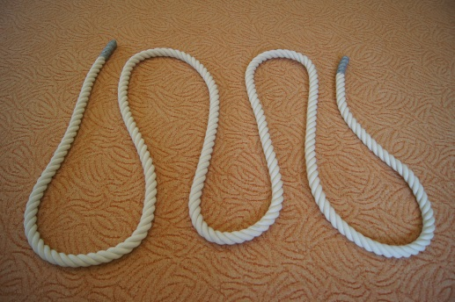
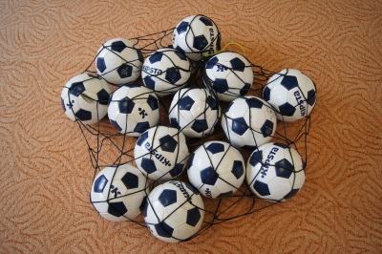
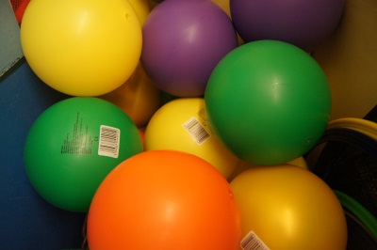
Основное содержание ОО «Физическое развитие » Приобретение опыта в двигательной деятельности, связанной с выполнением упражнений, направленных на развитие физических качеств (силы, ловкости, выносливости), формирование начальных представлений о некоторых видах спорта, овладение подвижными играми с правилами, становление ценностей ЗОЖ.

Slide 4
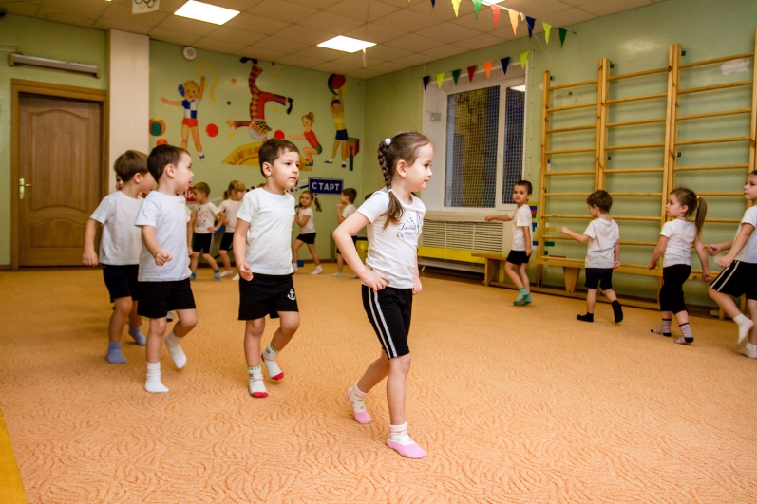
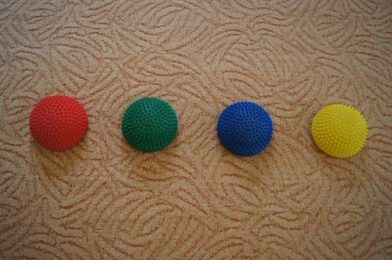
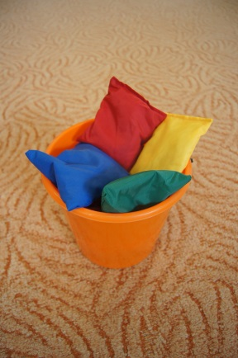
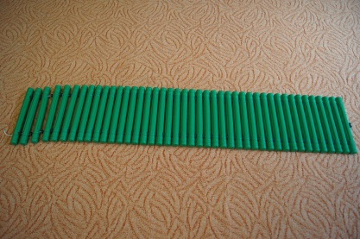
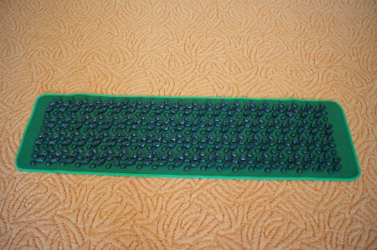


Функциональная роль модели РППС в ОО «Физическое развитие» Физкультурные занятия; оздоровительные мероприятия (гимнастика, корригирующие упражнения); спортивные, тематические досуги, соревнования, праздники; подвижные игры, игры – эстафеты; самостоятельная деятельность детей; дополнительное образование –обучение плаванию; индивидуальная работа по развитию ОВД; самостоятельная и совместная ДА детей по ОВД; самостоятельная и совместная ДА по организации подвижных игр; самостоятельное рассматривание наглядного материала; самостоятельное использование спортивного, стандартного и нестандартного оборудования.
.
Количество детей | I группа | % | II группа | % | III группа | % | IV группа | % | V группа | %
Всего 326 | 7 | 2,1 % | 307 | 94% | 8 | 2,4% | 1 | 0,3% | 3 | 0,9%

Slide 5
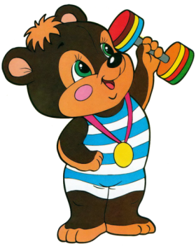
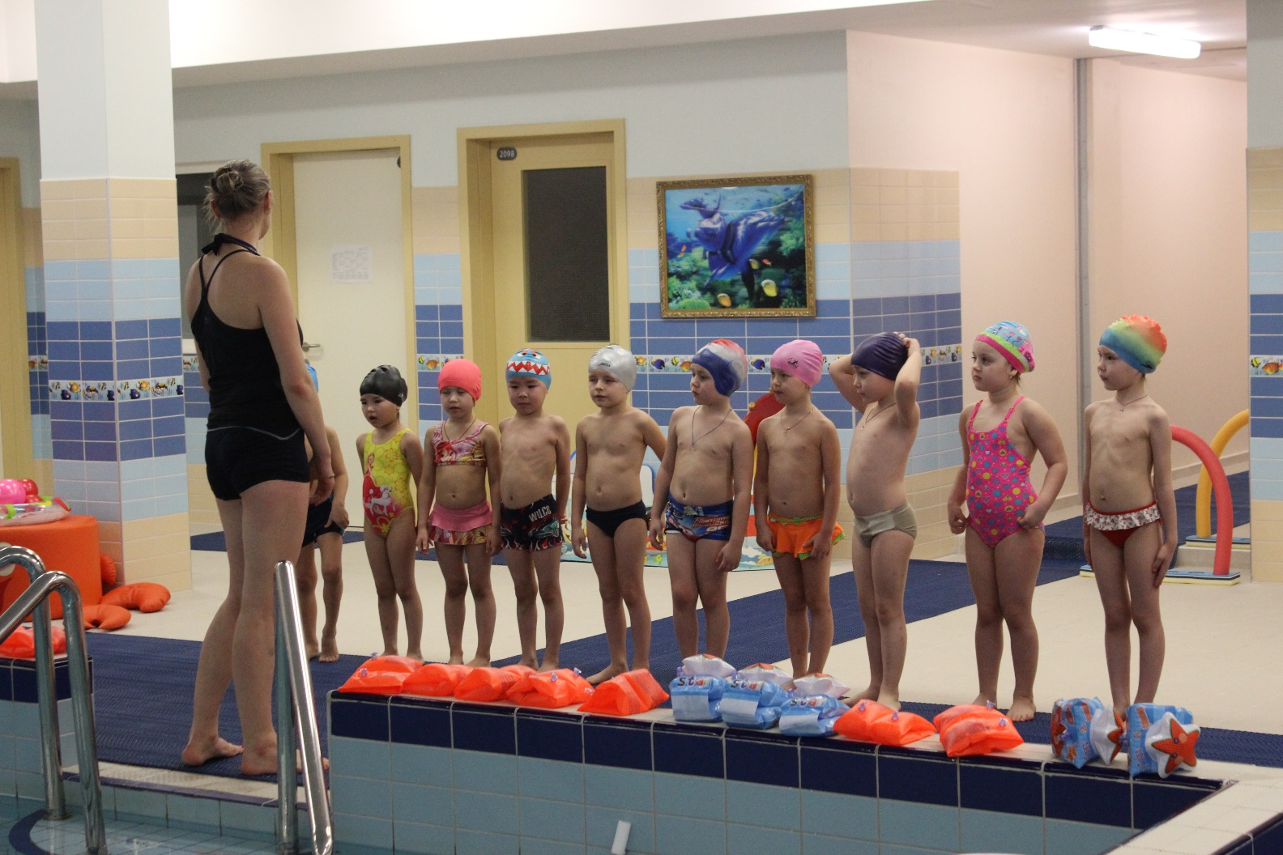
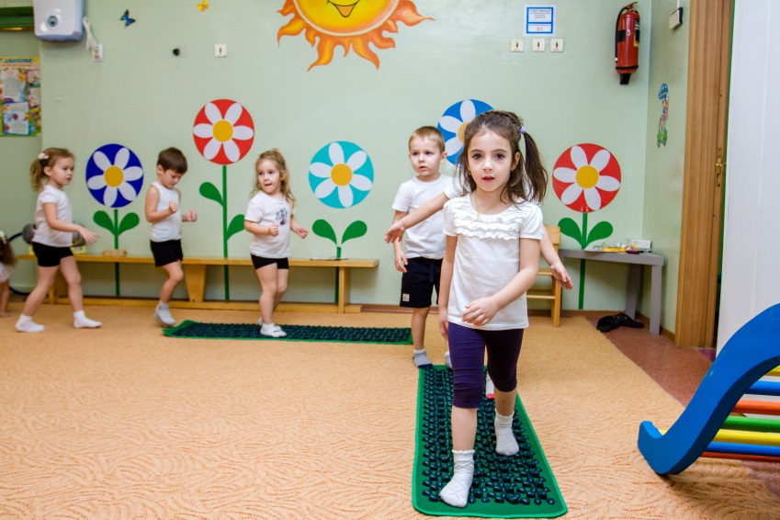
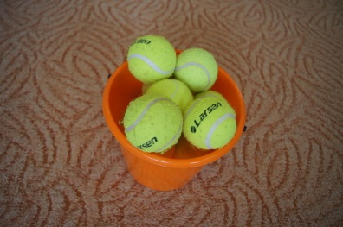
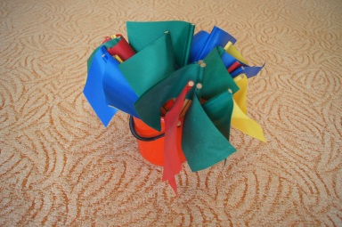
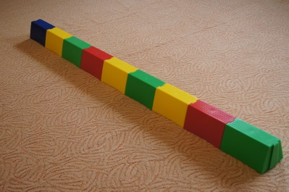
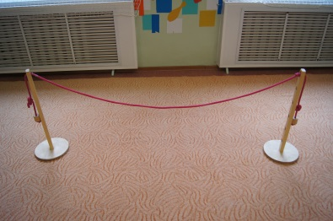
Спортивный зал
Развивающая предметно-пространственная среда физкультурного зала детского сада содержательно-насыщенная, трансформируемая, вариативная, доступная и безопасная. Пространство оснащено средствами обучения и воспитания, соответствующими материалами, в том числе спортивным, оздоровительным оборудованием, различным инвентарем: из дерева - гимнастическая стенка, скамейки, бум, горка ребристая для лазания, доска ребристая с зацепами ; пластмассовое оборудование – полоса препятствий из 42 двух предметов, бревно для равновесия, стойки с крепежами для плоских обручей и палок. Весь инвентарь имеет сертификат качества.

Slide 6
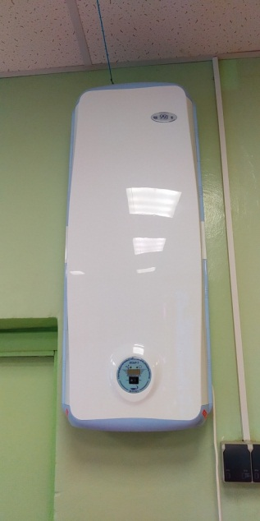
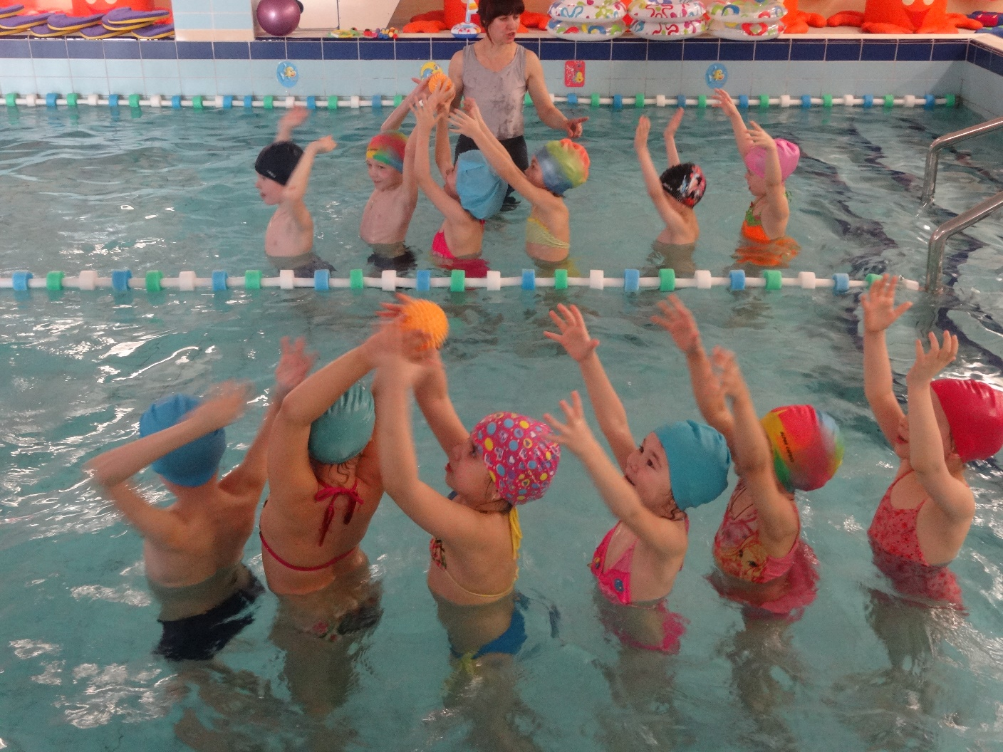
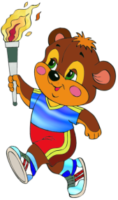
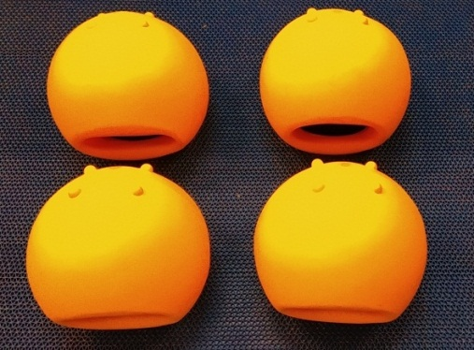
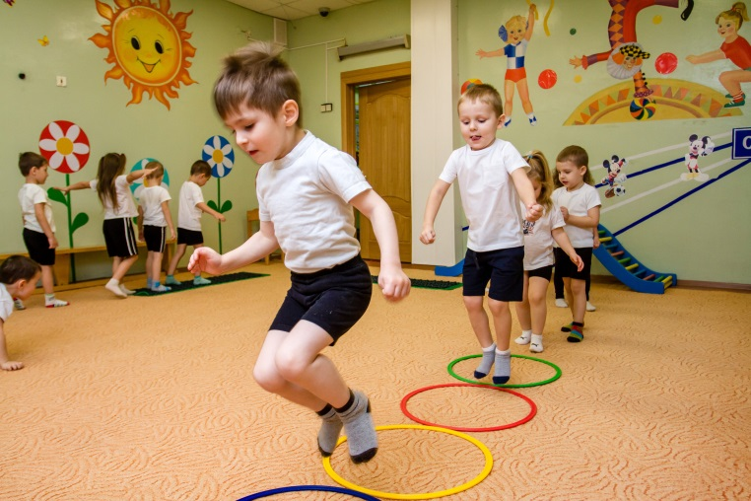
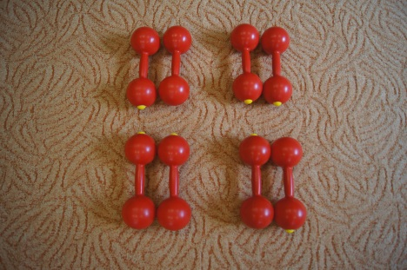
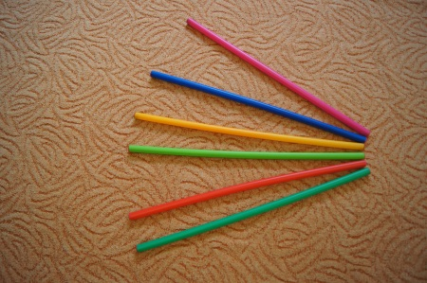
В процессе выполнения двигательных заданий дети получают знания о свойствах разных предметов и пособий (форме, цвете, весе, качестве материала), знакомятся с особенностями движения в пространстве, с направлениями движений, для этого используется мелкое физкультурное оборудование (мячи, кольца, кубики, гантели, обручи, гимнастические палки, скакалки, дуги для подлезания и перешагивания, флажки, ленточки), массажные дорожки, полусферы, мячи, фитболы, парашют, мягкий модуль, резиновые гири. Инвентарь хранится в специальном помещении – комнате для хранения спортивного инвентаря, на специальных полках, стеллажах, в ящиках.

Slide 7
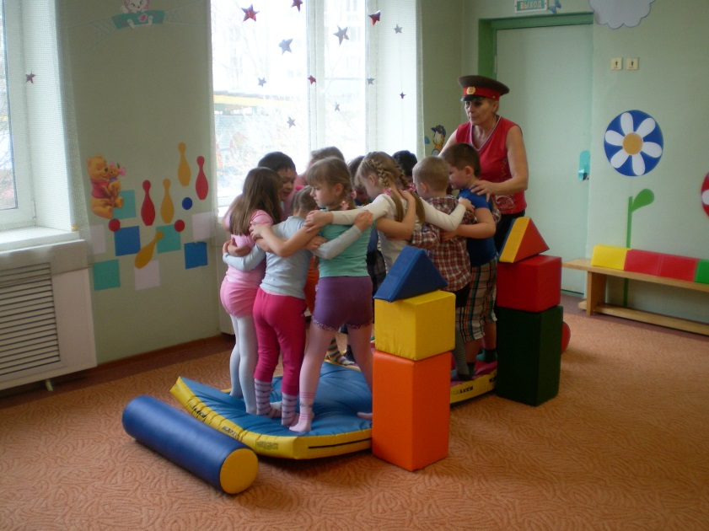
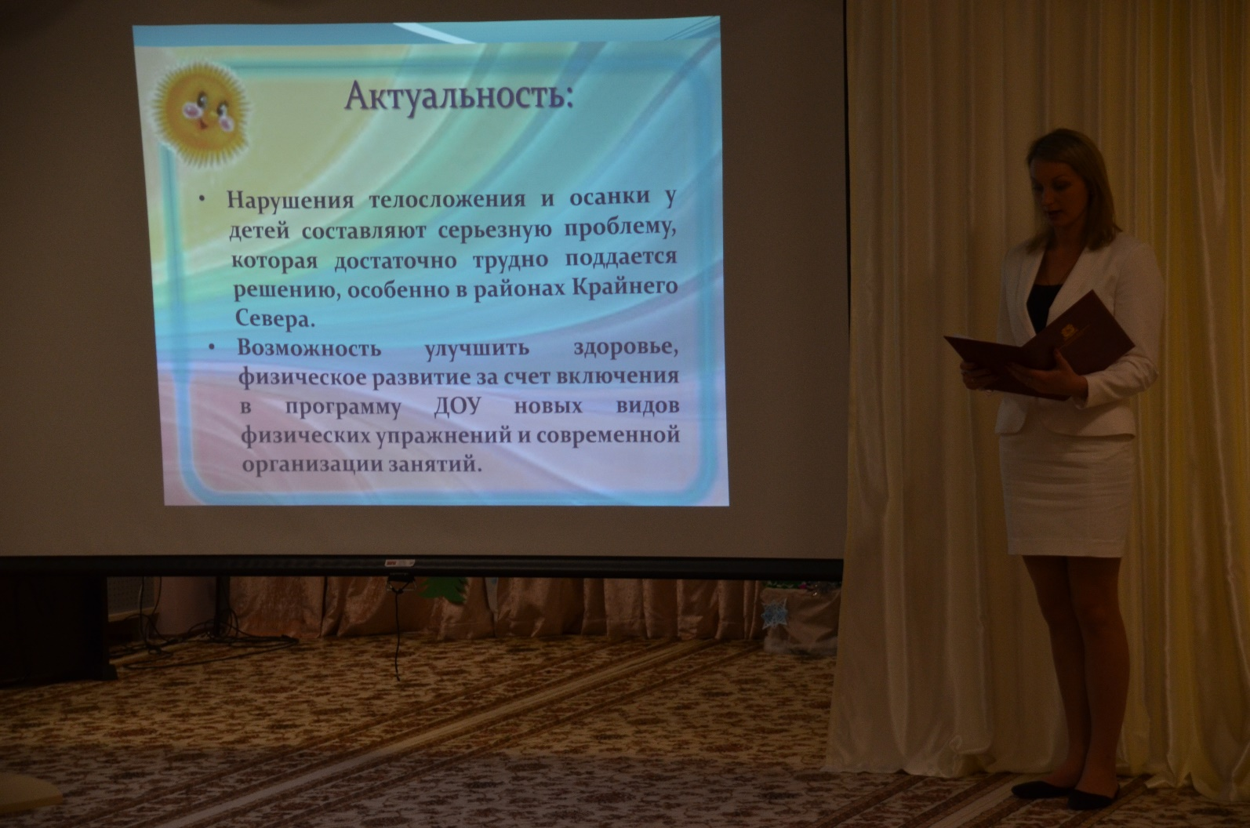
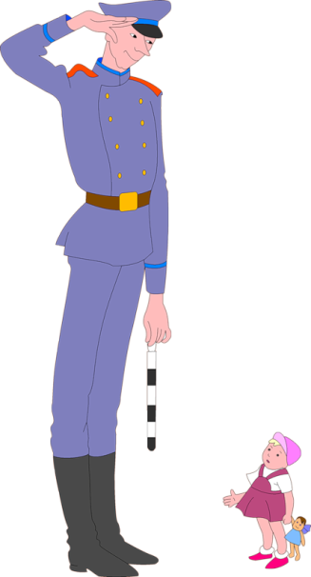
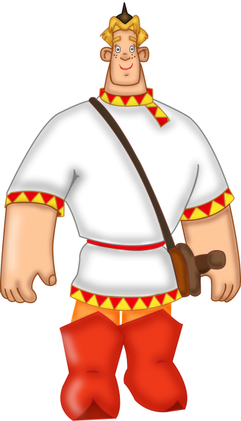
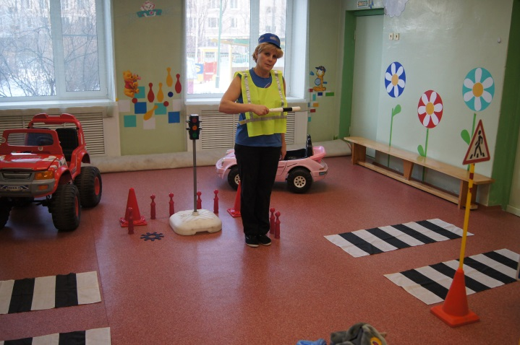
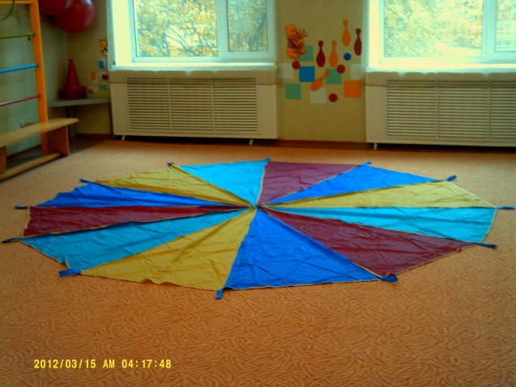
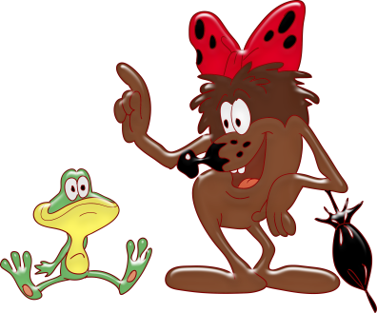
Педагогический процесс, в рамках ФГОС, строится на основе использования разносторонних и гибких методов и средств обучения для развития детей с разным уровнем их двигательных и психических способностей. В зависимости от поставленных задач, выставляется тот инвентарь, который нужен для проведения занятия, досуга или тематического мероприятия.

Slide 8
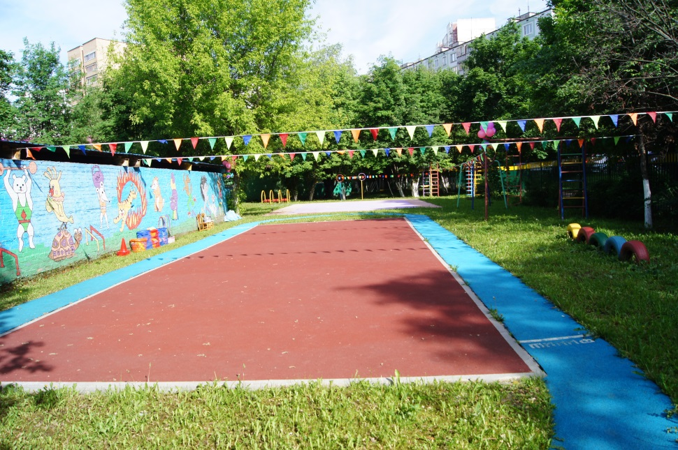

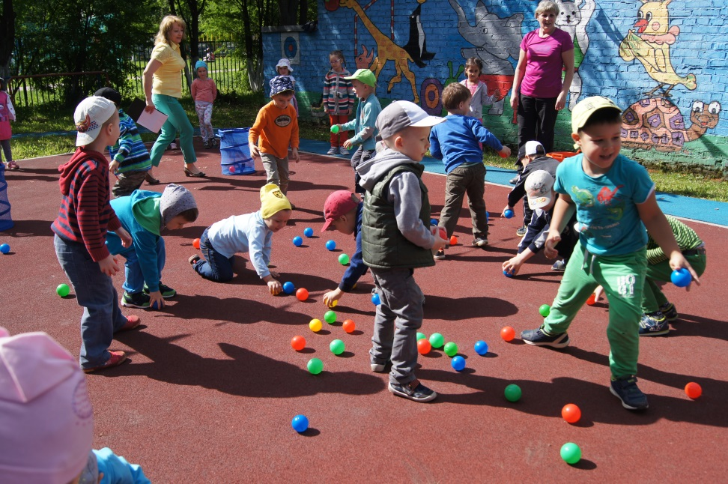
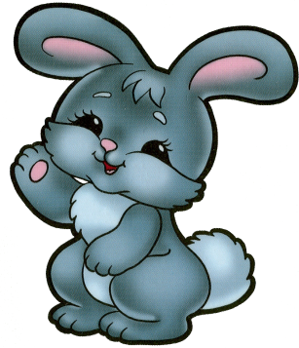
Спортивная площадка
Спортивная площадка состоит из двух площадок, оборудованных резиновым покрытием «МастерФайбр»: первая для спортивных игр с разметкой для футбола и выноса футбольных ворот, вторая с беговой дорожкой для проведения досугов, праздников, подготовки с сдаче нормативов ГТО.

Slide 9
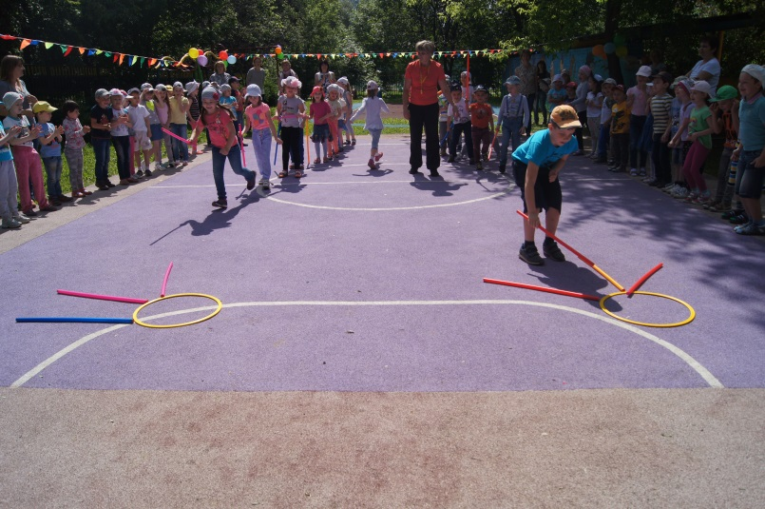
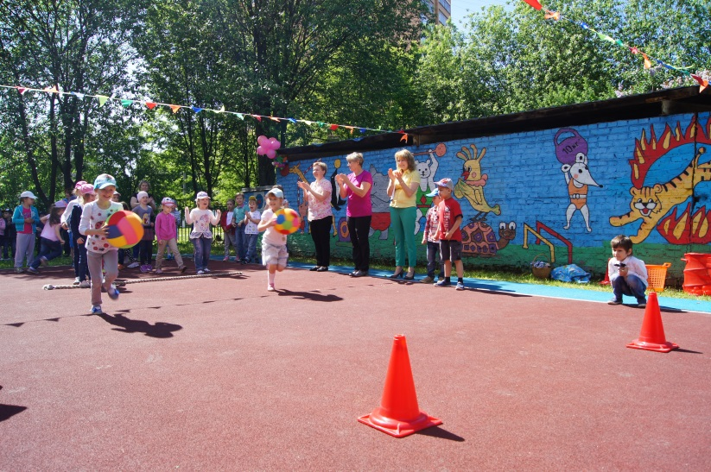
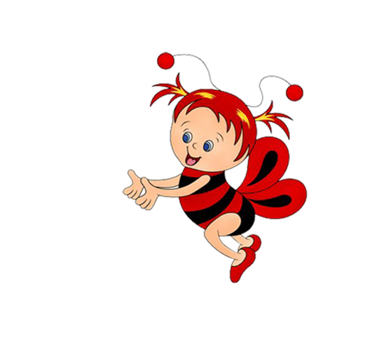
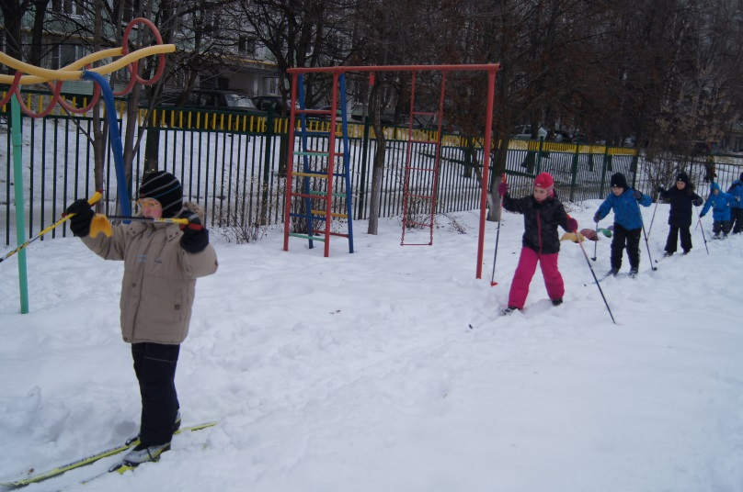


Обучающие и воспитательные задачи реализуются посредством интеграции всех образовательных областей и в процессе основных видов детской деятельности – игровой, познавательно-исследовательской, двигательной, в любое время года.

Slide 10






Используются музыкальные произведения в качестве сопровождения различных видов детской деятельности и двигательной активности: на зарядке, досугах, на спортивных развлечениях, тематических занятиях и праздниках. Отражение в подвижных играх различных образов, обыгрывании действий сказочных персонажей, героев детских стихов, песен с применением спортивного инвентаря и атрибутов.

Slide 11





Бассейн
Перед работниками дошкольных учреждений поставлены важнейшие задачи по охране жизни и укреплению здоровья, повышению защитных свойств организма. Поэтому в общей системе физического воспитания в детском саду огромное значение имеет плавание. Плавание является превосходным средством для развития и совершенствования физических качеств дошкольника и оказывает существенное влияние на состояние его здоровья. С самого раннего возраста одна из сильнейших форм воздействия на развивающийся организма - сочетание воды, воздуха, температуры и двигательной активности ребенка.

Slide 12





Бассейн оборудован приборами, позволяющими контролировать и поддерживать соответствующее санитарно-гигиеническое состояние, термометрами для измерения температуры воздуха и воды, обходными резиновыми дорожками, калориферами для нагнетания теплого воздуха и кварцевой лампой. Имеются пособия и игрушки, предназначенные для наиболее эффективной организации занятий по плаванию, проведения различных упражнений и игр, способствующих успешному освоению детьми навыков плавания: доски, «поплавки», надувные круги и игрушки, колобашки, ласты, разделительные дорожки, тонущие игрушки для ныряния.

Slide 13







Плавание — одно из важнейших звеньев в воспитании ребенка — содействует разностороннему физическому развитию, стимулирует деятельность нервной, сердечно-сосудистой и дыхательной систем, значительно расширяет возможности опорно-двигательного аппарата. Оно является одним из лучших средств закаливания и формирования правильной осанки ребенка. применение различных средств обучения детей плаванью.

Slide 14








Так как наш детский сад работает по программе «От рождения до школы», мы включили в программу раздел «Обучение плаванию детей раннего возраста», дети имеющие назначения педиатра, в рамках дополнительного образования, посещают бассейн в различных возрастных группах.

Slide 15


Результат
В МАДОУ ДС №25 «Калинка» созданы условия, обеспечивающие удовлетворению потребности детей в двигательной активности. Двигательные навыки, сформированные у дошкольников, составят фундамент для дальнейшего совершенствования их в школе, облегчат овладение более сложными движениями и позволят в дальнейшем достигать высоких результатов в спортивной деятельности.
.

Slide 16






В результате рационального использования РППС детского сада, дети с удовольствием и результативно ежегодно участвуют в муниципальных соревнованиях: спартакиаде дошкольников, чемпионате по пляжному футболу, лыжном фестивале, первенстве г.о.Химки по плаванию, готовятся к сдаче нормативов ГТО первой ступени.
.

Slide 17



В течении четырех лет, дети нашего детского сада участвуют в сдаче нормативов ГТО первой ступени и получают значки ГТО разного достоинства, в торжественной обстановке, из рук знаменитых спортсменов.

Slide 18


